Slide 1

YAMAS – Yaşlı İzleme ve Alarm Sistemi
3 Mayıs, 2018
Taner Eşme
Smarter Software Solutions, Boğaziçi Üniversitesi Teknokent, Hisarüstü / Etiler / İstanbul

Slide 2

Biz Kimiz?
Smarter Software Solutions
2015 yılında, bireysel yada kurumsal kullanıcılara daha akıllı çözümler sunabilmek için kuruldu.
Ağırlıklı olarak son yıllarda adını sıkça duyduğumuz akıllı şehirler (smart cities) ve Internet of Things (IoT) kavramları kapsamında projeler geliştirmektedir.
Başlıca hizmetlerimiz
Digital Altyapı Danışmanlığı
Data Analytics Danışmanlığı
Akıllı Şehir Çözümleri

Slide 3
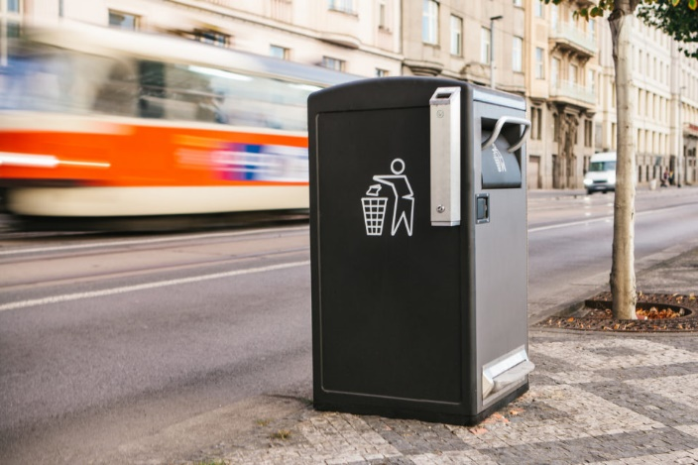
Biz Kimiz? – Akıllı Şehir Çözümleri
Akıllı Çöp Kutusu Sistemi
Şehir içlerindeki çöp kutularının doluluk oranının ölçülerek, belediye çöp toplama hizmetlerinin maaliyetlerini azaltmayı amaçlayan bir projedir.

Slide 4
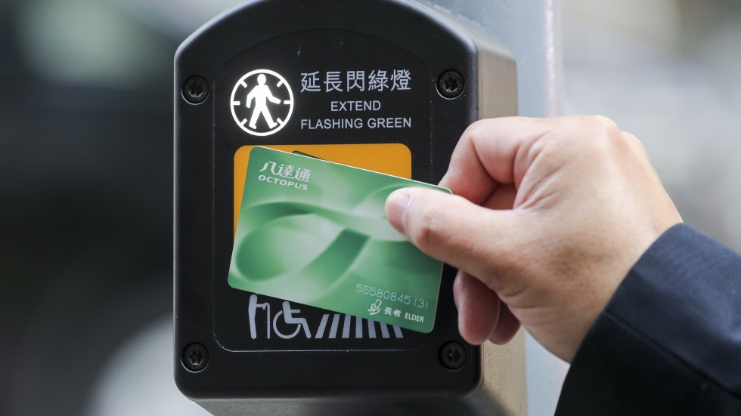
Biz Kimiz? – Akıllı Şehir Çözümleri
Dinamik Trafik Işığı Sistemi
Bu proje trafik ışıklarında bekleyen yaşlı ve hamileler için geliştirilmiş, bu kişilerin ulaşım kartlarını (İSTANBULKART) direk üzerindeki bir okuyucuya okutarak, yeşil yaya ışığının daha uzun süre yanık kalmasını sağlayabilmektedir.

Slide 5
Yaşlanıyoruz! - Dünya

Slide 6
Yaşlanıyoruz! - Türkiye

Slide 7
Yaşlanıyoruz!
Istatistikler hem Türkiye hemde dünya nüfusunun gittikçe yaşlandığını göstermektedir. Yaşlanan nüfus ile beraber, bu kişilere karşı sorumlu olan, onlara bakımla yükümlü olan aileler, kurumlar ve kişilerin kontrolünü ve olası riskleri azaltmak için bazı çözümlere olan ihtiyaç kaçınılmaz bir şekilde artacaktır. Yaşlı nüfusun en fazla risk altında kaldığı durumlar ise yanlız oldukları, hiç kimsenin gözetimi altında olmadıkları zamanlardır.

Slide 8

YAMAS Nedir?
AI, deep learning ve data analytics temelli izleme ve alarm sistemi. Bu yaklaşım ile yaşlılar hakkında akademik olarak da kullanılabilecek veriler elde edilecektir.
Genişletilebilir kullanım alanı (güvenlik, çocuk ve engelli bakımı).
Özel hayatının gizliliğini ön planda tutan bir çözüm.
YAMAS araçılığıyla, yaşlı nüfus konusunda oldukça ciddi veriler elde edilecek ve bu veriler öğrenciler ve akademisler tarafından akademik amaçlar için kullanılabilecek.

Slide 9
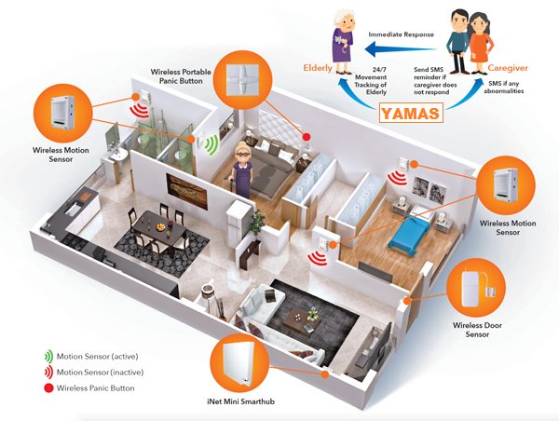
YAMAS Nedir?
YAMAS evin belli bölgelerine yerleştirilmiş hareket sensörleriyle ve yaşlı kişilerin takacağı akıllı bilekliklerle evdeki hareketliliği ve vüvut verilerini izleyip, öğrenen bir sistemdir ve öğrendiği bu desenlerinin dışında anarmol bir durum gerçekleşmesi durumunda bunu belirlenen kişilere mobil uygulaması yardımıyla iletir.
Ayrıca akıllı bileklikten elde edilen veriler olası hastalık ve rahatsızlık olaylarının önceden tespiti için analiz edilecek.

Slide 10
Proje Organizasyon
Hakem: Hüseyin Şevki Topuz

Slide 11
Proje Planı
Toplam proje süresi 12 ay
Task Name | Duration | Start | Finish
PACK-1:Teknik araştırma ve danışman sözleşmeleri | 23 days | Tue 5/1/18 | Thu 5/31/18
PACK-2:Gereksinimlerin belirlenmesi, yaşlı aileleri ile görüşme, anket çalışmaları ve test senaryoları | 21 days | Fri 6/1/18 | Fri 6/29/18
PACK-3:Tasarım ve dökümantasyon | 45 days | Mon 7/2/18 | Fri 8/31/18
PACK-4:Prototip oluşturma (Bu pakette tasarım ve gereksinimler güncellenebilir) | 10 days | Mon 9/3/18 | Fri 9/14/18
PACK-5:Implementasyon ve Test | 120 days | Mon 9/17/18 | Fri 3/1/19
PACK-6:Saha testleri | 31 days | Mon 3/4/19 | Mon 4/15/19
PACK-7:Paketleme, satış ve pazarlama çalışmaları | 12 days | Tue 4/16/19 | Wed 5/1/19

Slide 12
Proje Maliyet Tablosu
Maliyet Kalemi | 2018 |  | 2019 |  | TOPLAM (TL) | TOPLAM MALİYET İÇİNDEKİ ORANI (%)
 | I | II | I | II
Personel |  | 600012 | 600012 |  | 1.224.000 | 77.6%
Seyahat |  | 1200 | 1800 |  | 3000 | 0.2%
Yurtiçi Hizmet Alımı |  |  |  |  | 300000 | 19%
Malzeme |  |  |  |  | 50600 | 3.2%
TOPLAM MALİYET |  | 601212 | 601812 |  | 1.577.600
BİRİKİMLİ MALİYET |  | 601212 | 601812 |  | 1.577.600 | 100%

Slide 13
Teşekkürler!

